Slide 1
Приоритетные содержательно-организационные направления психолого-педагогического сопровождения обучающихся с особенностями развития

Slide 2
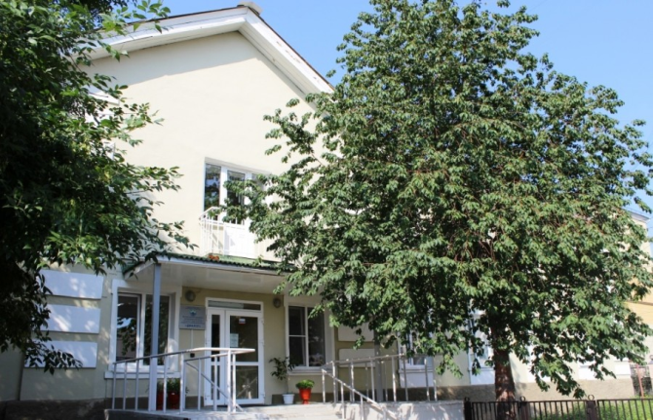
Психолого-педагогическое сопровождение
комплексная технология психолого-педагогической поддержки и помощи ребенку и родителям в решении задач развития, обучения, воспитания, социализации со стороны специалистов разного профиля, действующих координировано

Slide 3

Федеральный закон от 29.12.2012 N 273-ФЗ
(ред. от 21.07.2014) «Об образовании в Российской Федерации»
(с изм. и доп., вступ. в силу с 21.10.2014).
Статья 44. Права, обязанности и ответственность в сфере образования родителей (законных представителей) несовершеннолетних обучающихся | 1. Родители (законные представители) несовершеннолетних обучающихся имеют преимущественное право на обучение и воспитание детей перед всеми другими лицами. Они обязаны заложить основы физического, нравственного и интеллектуального развития личности ребенка.
 | 2. Органы государственной власти и органы местного самоуправления, образовательные организации оказывают помощь родителям (законным представителям) несовершеннолетних обучающихся в воспитании детей, охране и укреплении их физического и психического здоровья, развитии индивидуальных способностей и необходимой коррекции нарушений их развития.

Slide 4
Основные направления деятельности Службы сопровождения
психосоциальная диагностика
психокоррекционная работа
психолого-педагогическое и медико-социальное просвещение
социально-педагогическое и психологическое консультирование
социально-педагогическая и психологическая профилактика
выявление и поддержка учащихся, нуждающихся в социальной защите, опеке и попечительстве с целью защиты законных прав и интересов несовершеннолетних

Slide 5
Содержание психолого-педагогического сопровождения
коррекция самооценки;
снятие нервно-психического напряжения;
развитие психических функций: памяти, мышления, воображения, внимания;
преодоление пассивности;
формирование самостоятельности, ответственности и активной жизненной позиции;
преодолении отчужденности и формирование коммуникативных навыков

Slide 6

Федеральный закон от 29.12.2012 N 273-ФЗ
(ред. от 21.07.2014) «Об образовании в Российской Федерации»
(с изм. и доп., вступ. в силу с 21.10.2014)
Статья 42. Психолого-педагогическая, медицинская и социальная помощь обучающимся, испытывающим трудности в освоении основных общеобразовательных программ, развитии и социальной адаптации | 2. Психолого-педагогическая, медицинская и социальная помощь включает в себя: 1) психолого-педагогическое консультирование обучающихся, их родителей (законных представителей) и педагогических работников; 2) коррекционно-развивающие и компенсирующие занятия с обучающимися, логопедическую помощь обучающимся; 3) комплекс реабилитационных и других медицинских мероприятий; 4) помощь обучающимся в профориентации, получении профессии и социальной адаптации. 3. Психолого-педагогическая, медицинская и социальная помощь оказывается детям на основании заявления или согласия в письменной форме их родителей (законных представителей).

Slide 7
Образовательные запросы взрослых
«Мотивация успеха»
«Дефицит образования»,
«Наличие разных противоречий в связи с новыми познавательными задачами»,
«Стремление к получению новых знаний»
«Стремление самостоятельно находить новую информацию»
«Решение творческих задач»

Slide 8
Основные виды психологического консультирования
по вопросам образования – рассмотрение диспропорций между реальным уровнем знаний и уровнем, необходимым для успешной деятельности или освоения социальных условий и ролей
психолого-педагогическое – изучение трудностей восприятия и усвоения учебного материала; сложности взаимодействия участников учебно-воспитательного процесса;
возрастно-психологическое – исследование рассогласования нормативного и реального уровня развития; противоречия между знаниями, представлениями о нормах, правилах развития и реальным положением вещей; трудности принятия возрастных особенностей как собственных так и участников близкого социального окружения;

Slide 9
Основные виды психологического консультирования
личностно-индивидуальное – понимание собственных желаний, потребностей, ресурсов; принятие себя в ситуациях возрастных изменений либо обусловленное влиянием окружения; определение ресурсов и путей саморазвития;
кризисное – анализ острых противоречий, осложненных сильными эмоциональными переживаниями;
экзистенциальное – поиск смысла жизни; анализ противоречий между достигнутым уровнем жизни и степенью удовлетворенности от достигнутого; трудности определения путей творческой реализации, дальнейшего совершенствования;
семейное – обсуждение вопросов, связанных с пониманием и регулированием родственных отношений; трудности освоения социальных ролей (принятие особого материнства, отцовства или иных ролей в семье); противоречия разных семейных установок и традиций

Slide 10
Программа психолого-педагогического содействия родительскому образованию
Специальные условия семейного воспитания детей с особыми образовательными потребностями : сборник методических материалов / под ред. О.Б. Коневой. – Челябинск: ЧИППКРО, 2016 г. – 35 с.
Психолого-педагогические условия осуществления
семейного воспитания
Информационно-методические условия осуществления
семейного воспитания

Slide 11
Содержание курса родительского образования в области охраны и профилактики психического здоровья
Охрана и профилактика психического здоровья детей с особыми образовательными потребностями : сборник методических материалов / под ред. О.Б. Коневой. – Челябинск: ЧИППКРО, 2016 г. – 48 с.
Развивающая программа поддержки детей в освоении опыта осознания индивидуальных особенностей и характера отношений с другими людьми
Практико-ориентированная программа формирования готовности детей к социально-культурным отношениям посредством развития навыков творческой, познавательной и рефлексивной деятельности
Содействие индивидуальной подготовке детей к самостоятельной учебной, трудовой и социально-культурной деятельности

Slide 12
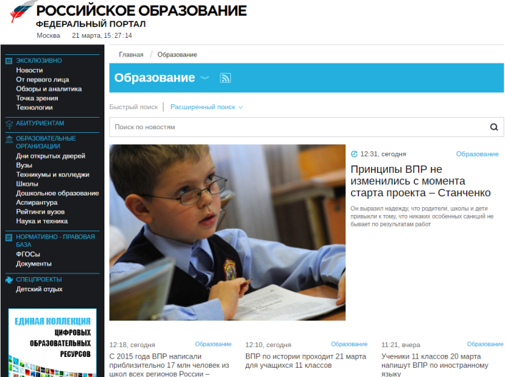
http://www.edu.ru/

Slide 13

http://edu-open.ru/

Slide 14

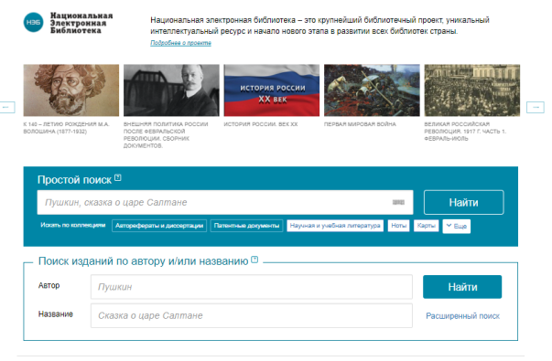
Информационно-образовательный контент, способствующий формированию готовности детей и подростков к осуществлению выбора дальнейших перспектив.
Федеральная государственная информационная система, обеспечивающая создание единого российского электронного пространства знаний
http://xn--90ax2c.xn--p1ai/

Slide 15
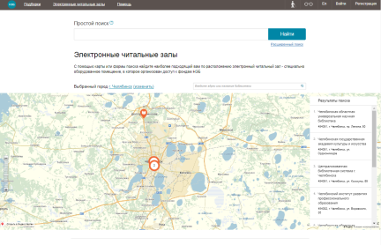


Информационно-образовательный контент, способствующий формированию готовности детей и подростков к осуществлению выбора дальнейших перспектив в условиях образования
Электронные читальные залы. Семейная электронная библиотека
http://xn--90ax2c.xn--p1ai/workplaces/?city_id=1015
http://beregudom.ru/biblioteka-poleznyx-knig/chto-nuzhno-znat-o-sozdanii-elektronnoj-biblioteki
http://arch.rgdb.ru/xmlui/

Slide 16


Электронный журнал «Вести образования» https://vogazeta.ru/
Просветительский проект «Лекториум» https://www.lektorium.tv/

